Slide 1
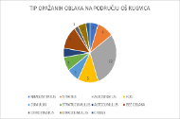
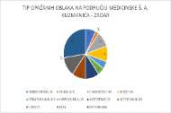
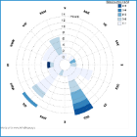
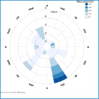
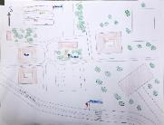
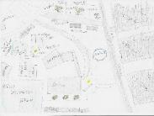
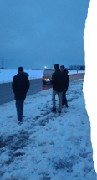
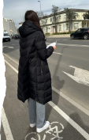
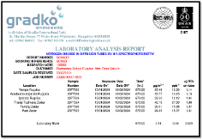
UDIŠU LI UČENICI NAŠIH ŠKOLA ISTI ZRAK
Medicinska škola Ante Kuzmanića Zadar
Osnovna škola Rugvica
SAŽETAK
METODE ISTRAŽIVANJA
REZULTATI
RASPRAVA
Dušikov dioksid pokazatelj je onečišćenja zraka te je prisutan u urbanim područjima. Dušikovi oksidi nastaju tijekom sagorijevanja fosilnih goriva i prisutni su u ispušnim plinovima automobila. Koncentracija NO₂ mjerena je na različitim lokacijama oko OŠ Rugvica koja se nalazi u Rugvici i Medicinske škole Ante Kuzmanića u Zadru. Primijenjena je metoda koja uključuje mjerenje NO₂ kroz mjesec dana (15.01.2024.- 12.02.2024.) pomoću filtera za analizu NO₂. Dva puta dnevno u navedenom razdoblju mjerena je frekvencija vozila u trajanju od 5 minuta te su provedena atmosferska mjerenja (oblaci, vjetar i smjer vjetra).
Najveća ukupna gustoća prometa koja je opažana kroz 5 minuta na obje najfrekventnije prometnice Osnovne škole Rugvica i Medicinske škole Ante Kuzmanića Zadar zabilježena je u Zadru sa 3821 vozila, dok je u Rugvici zabilježeno 766 vozila
Mjerenje udjela NO₂ obavljeno je samo tijekom četiri tjedna, što znači da ne možemo dobiti cjelovitu sliku zagađenja tijekom cijele godine.
Atmosferske prilike imaju važnu ulogu u razini zagađenja zraka pa bi rezultati mjerenja mogli varirati tijekom različitih godišnjih doba stoga bi istraživanje bilo vjerodostojnije kada bi se provelo kroz sva četiri godišnja doba.
Po dobivenim rezultatima analize NO₂ tuba potvrdili smo našu hipotezu da je kvaliteta zraka lošija u blizini Medicinske škole Ante Kuzmanića u Zadru i to točnije na lokaciji uz najfrekventniju prometnicu dr. Franje Tuđmana te je na toj lokaciji koncentracija NO₂ u promatranom razdoblju iznosila 42.13 µg/ m³.
Na području dvorišta Osnovne škole Rugvica na lokaciji uz prometnicu (Rampa Rugvica) nije zabilježena najveća koncentracija NO₂ nego je najveća bila na lokaciji Autobusno stajalište s vrlo malom razlikom. Bez obzira na te rezultate nismo potvrdili tu hipotezu na lokaciji u Rugvici. Ovom odstupanju zasigurno pridonosi činjenica kako na toj lokaciji više puta na dan autobusi čekaju na ukrcaj djece te smo također primijetili kako roditelji često ostave upaljene automobile u praznom hodu dok čekaju djecu kod škole.
Razdoblje istraživanja je bilo od 15.01.2023.- 12.02.2024.
Na dvije mjerne postaje - u dvorištu OŠ Rugvica i u dvorištu Medicinske škole Ante Kuzmanića u Zadru
Učenici su nacrtali tlocrte školskih dvorišta te izradili plan postavljanja tuba na lokacije
Svaka tuba ima rok trajanja od 12 tjedana
Tube moraju biti izložene i vraćene na analizu u laboratorij Gradko u Ujedinjeno Kraljevstvo Velike Britanije i Sjeverne Irske unutar zadanog razdoblja
Tube je trebalo ohladiti prije izlaganja
Cijevi se ne smiju montirati izravno na površinu već smo ih montirali na držače koje smo napravili
Tube i listu smo označili s jasno priloženim naljepnicama s kodovima
U školskom dvorištu OŠ Rugvica postavljene su tri tube na tri različite lokacije (1. tuba: u blizini najfrekventnije prometnice, 2. tuba: na parkiralištu škole, 3. tuba: na školskom igralištu iza dvorane gdje nema prometa)
U Medicinskoj školi Ante Kuzmanića u Zadru postavljene su tube na tri različite lokacije (1. tuba: uz najfrekventniju prometnicu, 2. tuba: na parkiralištu škole i 3 tuba: u školskom parku ispred škole)
Provedena su i atmosferska mjerenja prema GLOBE protokolima: oblaci – vrsta oblaka te prekrivenost neba oblacima, vrsta vjetra, smjer vjetra
Kroz trajanje istraživanja dva puta dnevno u trajanju od 5 minuta bilježena je gustoća prometa brojanjem vozila
Učenici su sastavili anketu o tome znaju li učenici naših škola što je NO₂ te ima li utjecaj na bolesti dišnog sustava
ISTRAŽIVAČKA PITANJA
Je li kvaliteta zraka bolja ili lošija u dvorištu OŠ Rugvica u Rugvici ili u dvorištu Medicinske škole Ante Kuzmanića u Zadru?​
Je li najveća razina NO₂ u blizini prometnice?​
Znaju li učenici naših škola što je NO₂?
UVOD
Kvaliteta zraka je mjera koliko je zrak čist ili zagađen. Među štetnim anorganskim plinovima posebno se ističe NO₂. Dušikov dioksid je kemijski spoj dušika i kisika kemijske formule NO₂. Crveno-smeđi plin, koji je otrovan i ima karakterističan oštri miris. Glavni izvor dušikovih oksida u okolišu je promet. Osobito visoke koncentracije mogu se očekivati u hladnim zimskim danima s malo vjetra
Utječe i na zdravlje tako što dovodi do slabljenja imunološkog sistema, povećane alergijske reakcije te izaziva kašalj i bronhitis. Na najfrekventnijim prometnicima u Zagrebu 2023./2024. zabilježeno je umjereno onečišćenje s NO₂.
Učestalost i brzina vjetra na mjernim postajama OŠ Rugvica (lijevi grafikon) te Medicinska škola A. Kuzmanića (desni grafikon)
ZAKLJUČAK
REZULTATI ANKETE
Na povećane koncentracije polutanata u atmosferi uz djelovanje štetnih plinova utječu i nepovoljne kombinacije atmosferskih parametara (niska brzina vjetra, niska temperatura, stabilna atmosfera, pojava magle).
Iz dobivenih rezultata zaključujemo da je zbog jačeg vjetra na području Osnovne škole Rugvica bila smanjena koncentracija NO₂ u zraku, a to također pripisujemo i manjoj koncentraciji vozila u promatranom razdoblju.
Prema rezultatima ankete 69 % učenika se izjasnilo da znaju što je dušikov-dioksid (NO₂) čime je potvrđena učenička hipoteza.
Prikaz dobivenih rezultata iz laboratorija Gradko International Ltd
LITERATURNI IZVORI
Air Quality Bundle - Earth as a System - GLOBE.gov, https://www.globe.gov/web/earth-systems/bundles/air-quality-bundle , (pristupljeno 29.2.2024.)
Izvješće o praćenju kvalitete zraka DHMZ, 2022.
DHMZ - Državni hidrometeorološki zavod (pristupljeno: 1.03.2024.)
Kvaliteta zraka u Republici Hrvatskoj (azo.hr)
Kvaliteta zraka u Republici Hrvatskoj (azo.hr)
Europska agencija za okoliš o stanju kvalitete zraka u Europi za 2020. godinu
https://www.ekovjesnik.hr/clanak/4480/dhmz-plamene-zore-zagadenje-zraka-i-spanjolski-vulkan ( pristupljeno 04.03.2024.)
Grafički prikaz postavljenih tuba na području Medicinske škole Ante Kuzmanića Zadar
Grafički prikaz postavljenih tuba na području OŠ Rugvica
MENTORICE: Monika Puhalović, prof. kemije i biologije, Petra Sekulić, prof. geografije i talijanskog jezika
Marijana Škunca-Vrkić, prof. geografije i talijanskog jezika

Slide 2
DO THE STUDENTS OF OUR SCHOOLS BREATHE THE SAME AIR?
Medicinska škola Ante Kuzmanića Zadar
Osnovna škola Rugvica
SUMMARY
DISCUSSION
Nitrogen dioxide is an indicator of air pollution and is present in urban areas. Nitrogen oxides are formed during the combustion of fossil fuels and are present in car exhaust. The concentration of NO2 was measured at different locations around the Rugvica Elementary School located in Rugvica and the Ante Kuzmanić Medical School in Zadar. A method has been applied that includes the measurement of NO2 over a month (15.01.2024.- 12.02.2024.) using a filter for NO2 analysis. Twice a day in this period, the frequency of vehicles was measured for 5 minutes and atmospheric measurements (clouds, wind and wind direction) were carried out.
RESEARCH METHODS
RESULTS
The research period was from 15.01.2023 to 12.02.2024. at two measuring stations - in the yard of the Rugvica Elementary School and in the yard of the Ante Kuzmanić Medical School in Zadar
The students drew floor plans of the schoolyards and made a plan for placing tubes at the locations
Each tube has a shelf life of 12 weeks
The tubes must be exposed and returned for analysis to the Gradko laboratory in the United Kingdom of Great Britain and Northern Ireland within the specified period
The tubes had to be cooled before exposure
The pipes should not be mounted directly on the surface, but we mounted them on the brackets that we made We have labeled the tube and the list with clearly attached labels with codes
In the schoolyard of the Rugvica Elementary School, three tubes were set up in three different locations (1st tube: near the busiest road, 2nd tube: in the school parking lot, 3rd tube: on the school playground behind the hall where there is no traffic)
At the Ante Kuzmanić Medical School in Zadar, tubes have been installed in three different locations (1st tube: along the busiest road, 2nd tube: in the school parking lot and 3 tubes: in the school park in front of the school)
Atmospheric measurements were also carried out according to GLOBE protocols: clouds – type of clouds and cloud coverage, wind type, wind direction
Throughout the duration of the research, traffic density was recorded twice a day for 5 minutes by counting vehicles The students compiled a survey on whether the students of our schools know what NO2 is and whether it has an impact on respiratory diseases
The highest total traffic density, which was observed in 5 minutes on both the busiest roads of the Rugvica Elementary School and the Ante Kuzmanić Medical School Zadar, was recorded in Zadar with 3821 vehicles, while 766 vehicles were recorded in Rugvica
The measurement of the NO2 content was done over a period of four weeks only, which means that we cannot get a complete picture of pollution throughout the year.
Atmospheric conditions play an important role in the level of air pollution, so the results of measurements could vary during different seasons, so the research would be more credible if it were carried out through all four seasons.
According to the results of the analysis of NO2 tubes, we confirmed our hypothesis that the air quality is worse in the vicinity of the Ante Kuzmanić Medical School in Zadar, more precisely at the location along the most frequented road of Dr. Franjo Tuđman, and at that location the concentration of NO2 in the observed period was 42.13 μg/m³.
In the area of the yard of the Rugvica Primary School at the location along the road (Rampa Rugvica), the highest concentration of NO2 was not recorded, but the highest was at the location of the Bus Stop with a very small difference. Regardless of these results, we did not confirm this hypothesis at the location in Rugvica. This discrepancy is certainly contributed by the fact that at this location buses are waiting for children to board several times a day, and we have also noticed that parents often leave their cars idling while waiting for their children at school.
RESEARCH QUESTIONS
Is the air quality better or worse in the yard of the Rugvica Elementary School in Rugvica or in the yard of the Ante Kuzmanić Medical School in Zadar? Is the highest level of NO2 near a road? Do the students of our schools know what NO2 is?
INTRODUCTION
Air quality is a measure of how clean or polluted the air is. Among the harmful inorganic gases, NO2 stands out in particular. Nitrogen dioxide is a chemical compound of nitrogen and oxygen with the chemical formula NO2. Red-brown gas, which is poisonous and has a characteristic pungent odor. The main source of nitrogen oxides in the environment is transport. Particularly high concentrations can be expected on cold winter days with little wind It also affects health by leading to a weakening of the immune system, increased allergic reactions and causes cough and bronchitis. Moderate NO2 pollution was recorded on the busiest roads in Zagreb in 2023/2024.
Frequency and speed of wind at the measuring stations of the Rugvica Elementary School (left graph) and the A. Kuzmanić Medical School (right graph)
CONCLUSION
RESULTS OF THE SURVEY
Increased concentrations of pollutants in the atmosphere, in addition to the action of harmful gases, are also influenced by unfavorable combinations of atmospheric parameters (low wind speed, low temperature, stable atmosphere, fog).
From the results obtained, we conclude that due to the stronger wind in the area of the Rugvica Elementary School, the concentration of NO2 in the air was reduced, and this is also attributed to the lower concentration of vehicles in the observed period.
According to the results of the survey, 69% of students declared that they know what nitrogen dioxide (NO2) is, which confirmed the students' hypothesis.
Presentation of the results obtained from the laboratory of Gradko International Ltd
LITERATURE
Air Quality Bundle - Earth as a System - GLOBE.gov, https://www.globe.gov/web/earth-systems/bundles/air-quality-bundle , (pristupljeno 29.2.2024.)
Izvješće o praćenju kvalitete zraka DHMZ, 2022.
DHMZ - Državni hidrometeorološki zavod (pristupljeno: 1.03.2024.)
Kvaliteta zraka u Republici Hrvatskoj (azo.hr)
Kvaliteta zraka u Republici Hrvatskoj (azo.hr)
Europska agencija za okoliš o stanju kvalitete zraka u Europi za 2020. godinu
https://www.ekovjesnik.hr/clanak/4480/dhmz-plamene-zore-zagadenje-zraka-i-spanjolski-vulkan ( pristupljeno 04.03.2024.)
Graphic representation of the tubes installed in the area of the Ante Kuzmanić Medical School Zadar
Graphic representation of the tubes placed in the area of the Rugvica Elementary School
MENTORS: Monika Puhalović, Professor of Chemistry and Biology, Petra Sekulić, Professor of Geography and Italian Language Marijana Škunca-Vrkić, Professor of Geography and Italian Language

Slide 3
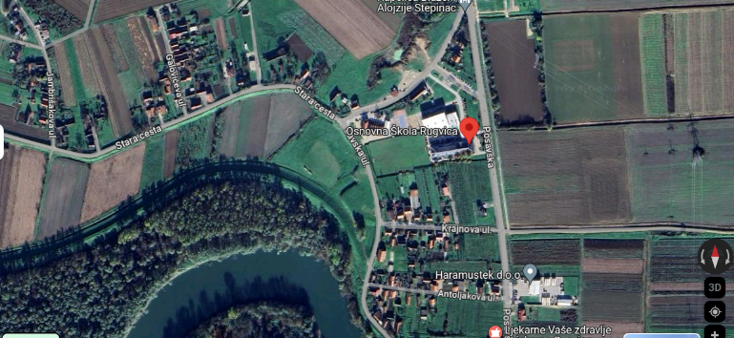
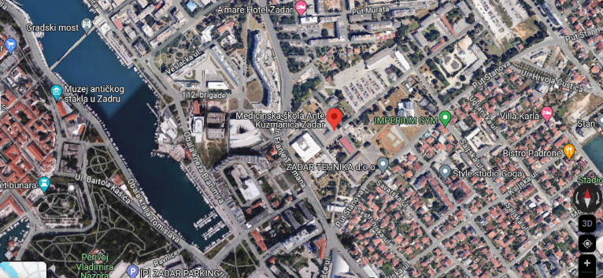
UDIŠU LI UČENICI NAŠIH ŠKOLA ISTI ZRAK?
Petra Sekulić, prof. geografije i talijanskog jezika
Marijana Škunca-Vrkić, prof. geografije i talijanskog jezika
Osnovna škola Rugvica, Medicinska škola Ante Kuzmanića Zadar

Slide 4
UVOD
Cilj našeg projekta je usporedba podataka koji utječu na kvalitetu zraka na dvije različite lokacije - u blizini Osnovne škole u Rugvici i u blizini Medicinske škole u Zadru
Na ovo istraživanje smo se odlučili kako bi povezali informacije o kvaliteti zraka koje dobivamo iz medija s rezultatima istraživanja oko navedenih škola te na taj način usporedili kvalitetu zraka ruralne sredine (Rugvica) s kvalitetom zraka gradske sredine (Zadar)
Kvaliteta zraka je mjera koliko je zrak čist ili zagađen
Među štetnim anorganskim plinovima posebno se ističe NO2 (Dušikov dioksid)
Lebdeće čestice
Organski plinovi
Anorganski plinovi
Kiseli plinovi i mirisi
OSNOVNE SKUPINE ZAGAĐIVAČA

Slide 5
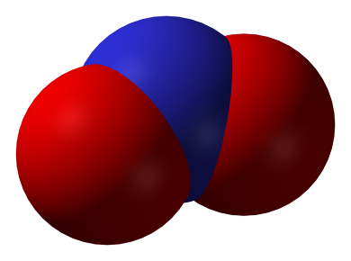
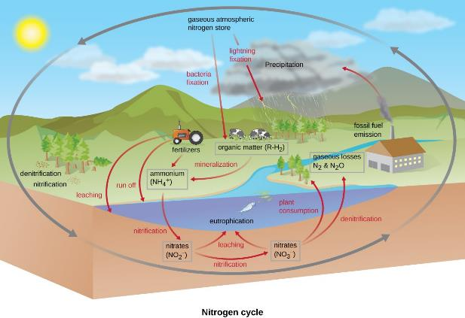
Dušikov dioksid je kemijski spoj dušika i kisika kemijske formule NO_{2,}
Crveno-smeđi plin, koji je otrovan i ima karakterističan oštri miris
Glavni izvor dušikovih oksida u okolišu je promet
Osobito visoke koncentracije mogu se očekivati u hladnim zimskim danima s malo vjetra
Utječe i na zdravlje tako što dovodi do slabljenja imunološkog sistema, povećane alergijske reakcije te izaziva kašalj i bronhitis
Na najfrekventnijim prometnicima u Zagrebu 2023./2024. zabilježeno je umjereno onečišćenje s NO₂
This Photo by Unknown author is licensed under CC BY-SA.
This Photo by Unknown author is licensed under CC BY.

Slide 6
Zdravstvene poruke vezane uz kvalitetu zraka

Slide 7
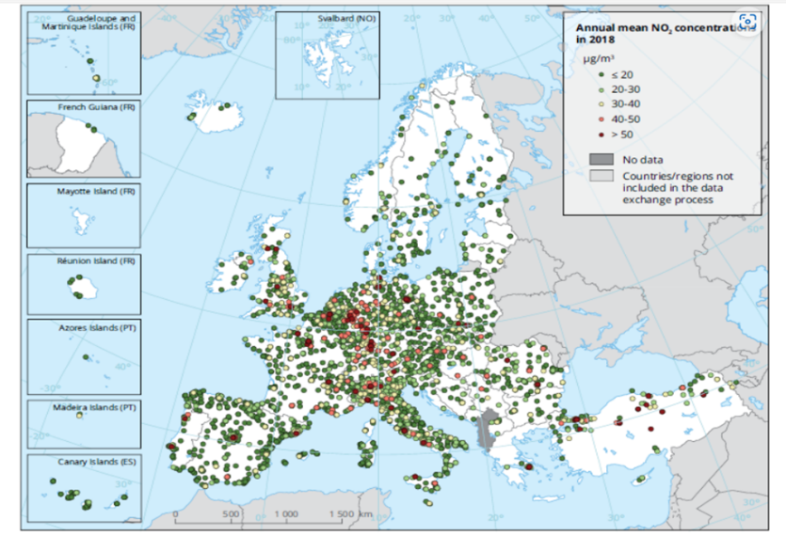
Europska unija odredila je granične vrijednosti koncentracija NO₂ u zraku i dozvoljeni broj prekoračenja s obzirom na zaštitu zdravlja ljudi
Standardi kvalitete zraka u Europskoj Uniji (EU) propisani su Direktivom 2008/50/EK o kvaliteti okolnog zraka i čišćem zraku za Europu iz 2008. godine, Direktivom o teškim metalima i policikličkim aromatskim ugljikovodicima u zraku iz 2004. godine (2004/107/EK) te Direktivom Komisije (EU) 2015/1480 iz 2015. godine
Prema podacima Europske agencije za okoliš o stanju kvalitete zraka u Europi za 2020. godinu Hrvatska je među zemljama koje su najmanje zagađene s NO₂ što je vidljivo iz priložene karte
Indeks koji opisuje trenutno stanje kvalitete zraka na pojedinoj mjernoj postaji određen je izmjerenim koncentracijama pet ključnih onečišćujućih tvari u zraku
Prikaz izloženosti onečišćenja zraka s NO₂ na području Europe (2020.)

Slide 8
Je li kvaliteta zraka bolja ili lošija u dvorištu OŠ Rugvica u Rugvici ili u dvorištu Medicinske škole Ante Kuzmanića u Zadru?
Je li najveća razina _{NO2} u blizini prometnice?
Znaju li učenici naših škola što je _{NO2}?
ISTRAŽIVAČKA PITANJA
HIPOTEZE
Kvaliteta zraka lošija je u blizini Medicinske škole Ante Kuzmanića u Zadru.
Najveća razina _{NO2} je u blizini prometnice.
70 % učenika naših škola zna što je _{NO2?}

Slide 9
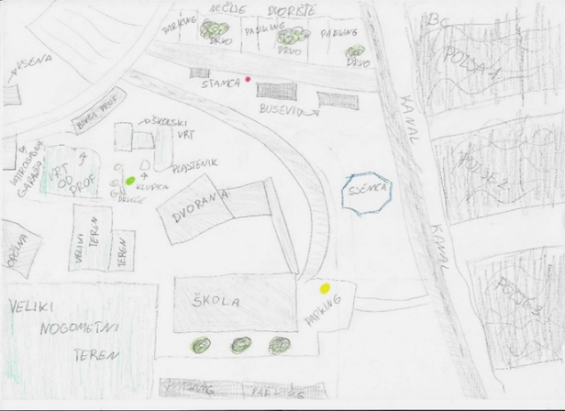
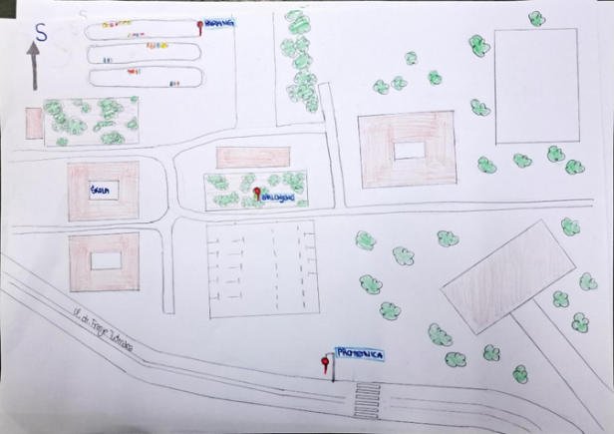
METODE ISTRAŽIVANJA
Razdoblje istraživanja je bilo od 15.01.2023.- 12.02.2024.
Na dvije mjerne postaje - u dvorištu OŠ Rugvica i u dvorištu Medicinske škole Ante Kuzmanića u Zadru
Učenici su nacrtali tlocrte školskih dvorišta te izradili plan postavljanja tuba na lokacije

Slide 10
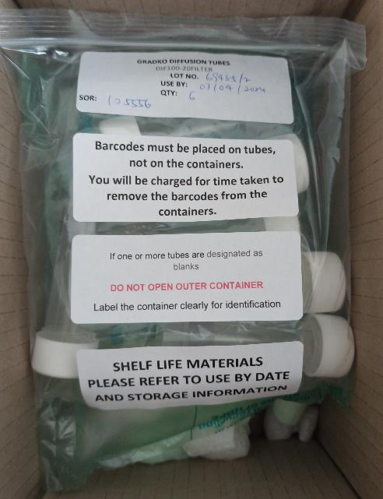
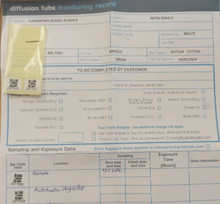
Tube za analizu NO₂
Svaka tuba ima rok trajanja od 12 tjedana
Tube moraju biti izložene i vraćene na analizu u laboratorij Gradko u Ujedinjeno Kraljevstvo Velike Britanije i Sjeverne Irske unutar zadanog razdoblja
Tube je trebalo ohladiti prije izlaganja
Cijevi se ne smiju montirati izravno na površinu već smo ih montirali na držače koje smo napravili
Tube i listu smo označili s jasno priloženim naljepnicama s kodovima

Slide 11
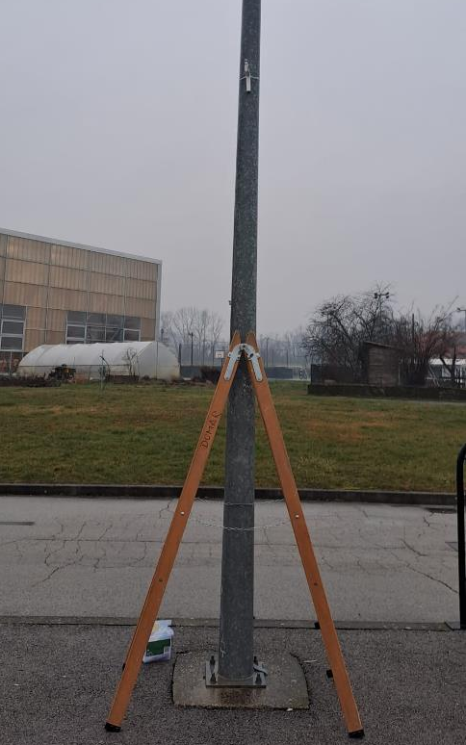
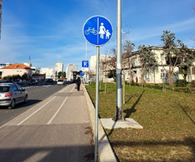
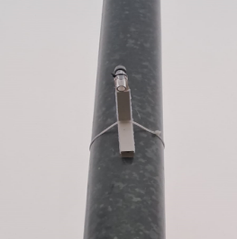
U školskom dvorištu OŠ Rugvica postavljene su tri tube na tri različite lokacije (1. tuba: u blizini najfrekventnije prometnice, 2. tuba: na parkiralištu škole, 3. tuba: na školskom igralištu iza dvorane gdje nema prometa)
U Medicinskoj školi Ante Kuzmanića u Zadru postavljene su tube na tri različite lokacije (1. tuba: uz najfrekventniju prometnicu, 2. tuba: na parkiralištu škole i 3 tuba: u školskom parku ispred škole)

Slide 12
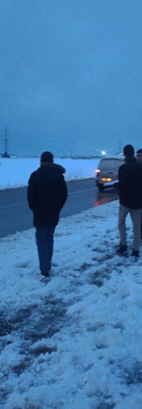
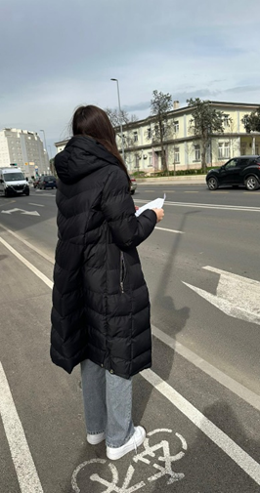
provedena su i atmosferska mjerenja prema GLOBE protokolima: oblaci – vrsta oblaka te prekrivenost neba oblacima, vrsta vjetra, smjer vjetra
kroz trajanje istraživanja dva puta dnevno u trajanju od 5 minuta bilježena je gustoća prometa brojanjem vozila
Učenici su sastavili anketu o tome znaju li učenici naših škola što je NO₂ te ima li utjecaj na bolesti dišnog sustava

Slide 13
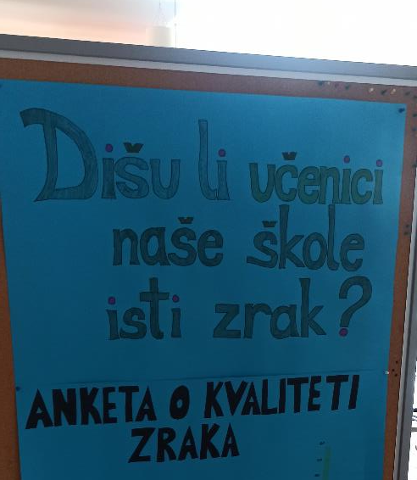
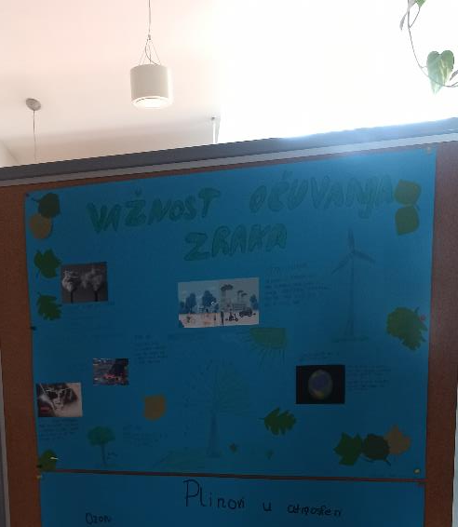
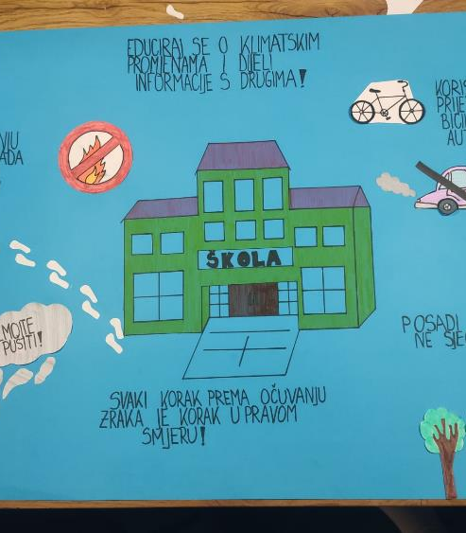
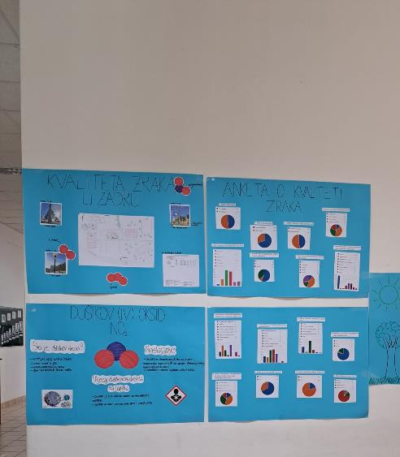
ZELENI TJEDAN
Na kraju istraživanja učenici su napravili akcijski plan za svoju školu ovisno o rezultatima ankete
svoje rezultate predstavili su učenicima škole kao i lokalnoj zajednici kako bi upozorili na štetnost NO₂ te podigli svijest o problemu kvalitete zraka i njenom utjecaju na zdravlje izradom informativnih panoa u sklopu Zelenog tjedna u našim školama

Slide 14
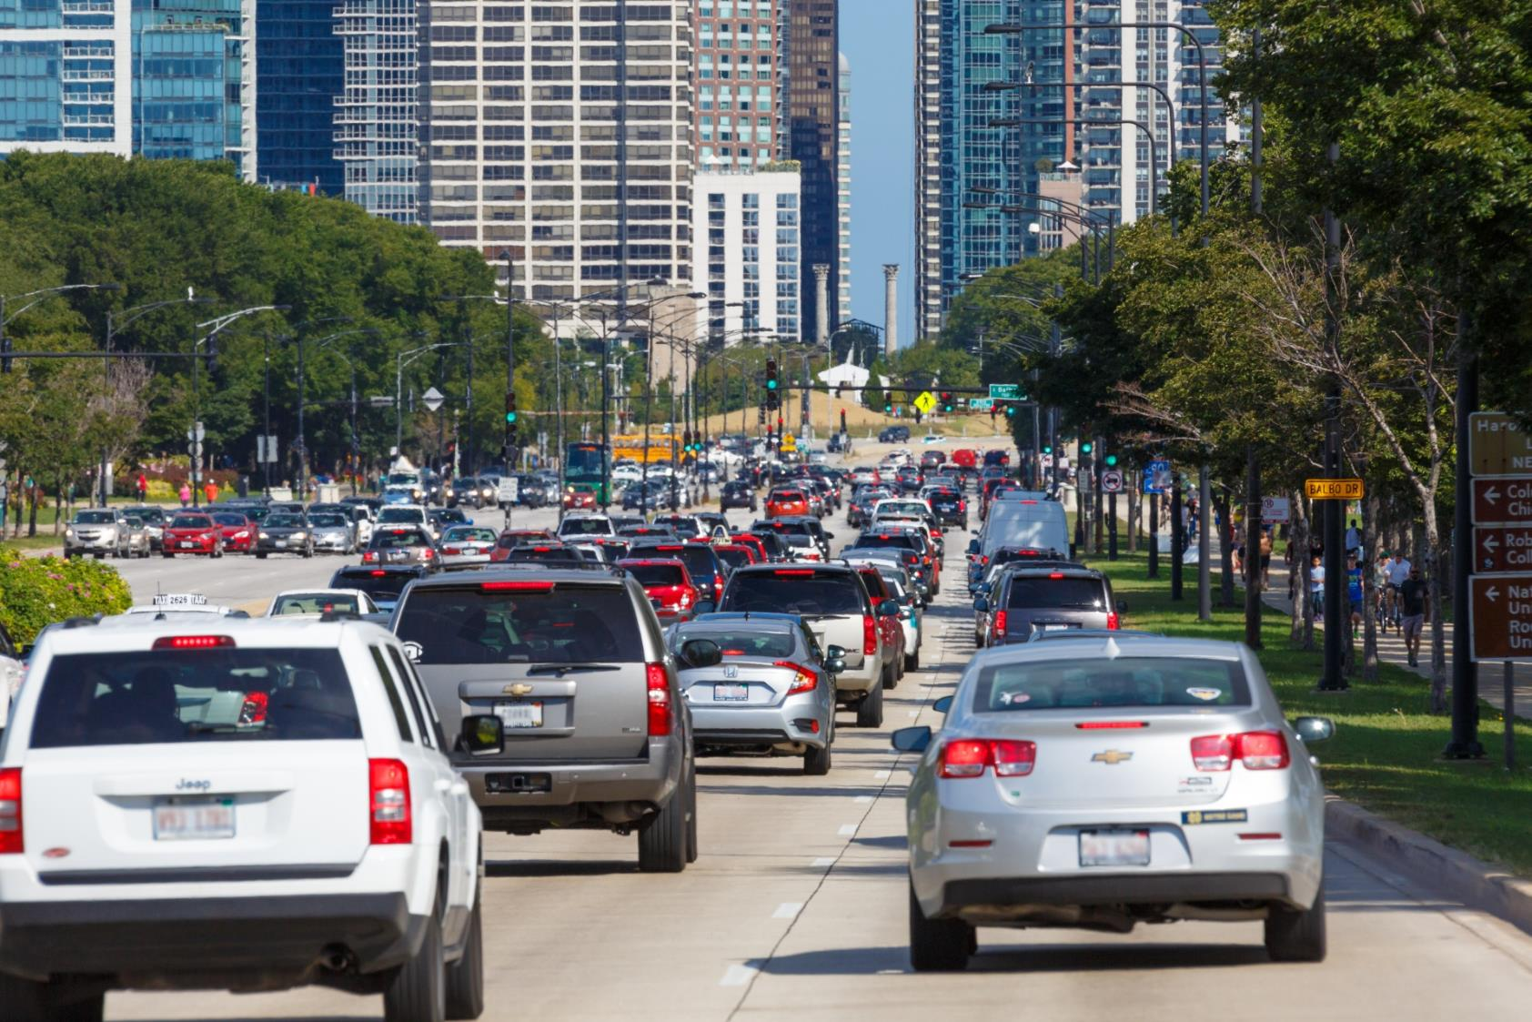
PRIKAZ I ANALIZA PODATAKA
Najveća ukupna gustoća prometa koja je opažana kroz 5 minuta na obje najfrekventnije prometnice Osnovne škole Rugvica i Medicinske škole Ante Kuzmanića Zadar zabilježena je u Zadru sa 3821 vozila, dok je u Rugvici zabilježeno 766 vozila

Slide 15
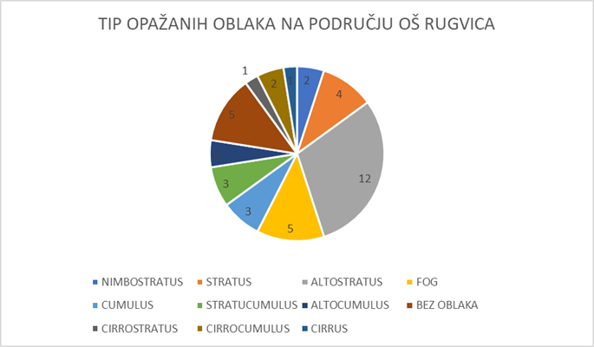
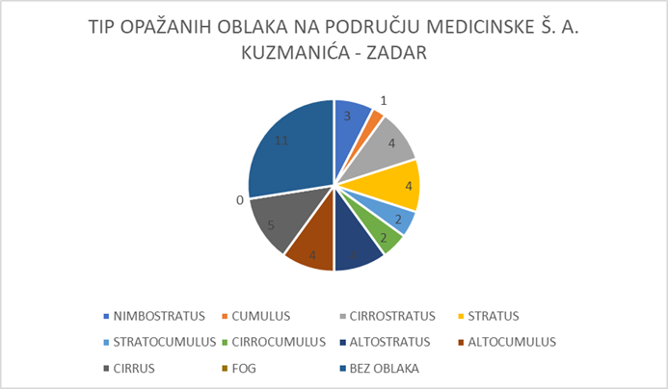

Slide 16
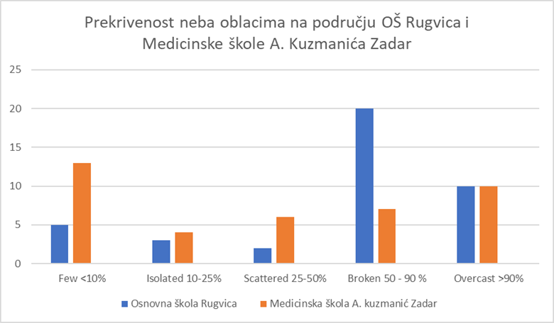

Slide 17
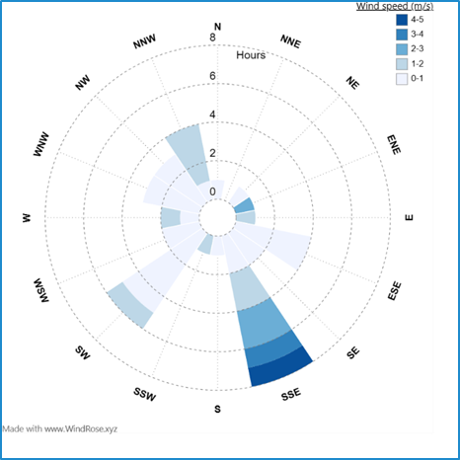
Učestalost i brzina vjetra na mjernim postajama OŠ Rugvica (lijevi grafikon) te Medicinska škola A. Kuzmanića (desni grafikon)

Slide 18
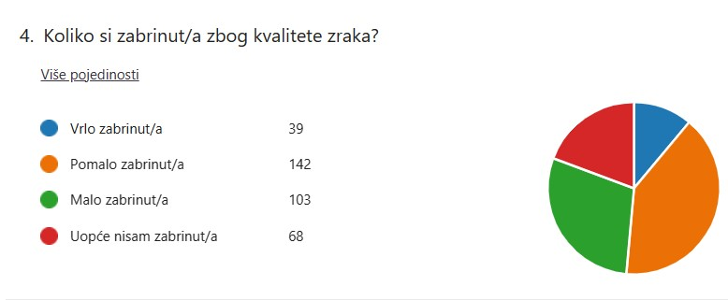
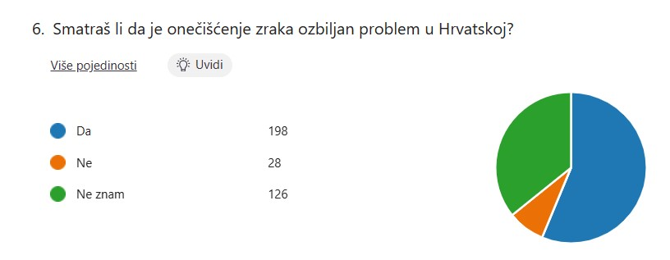
REZULTATI ANKETE

Slide 19
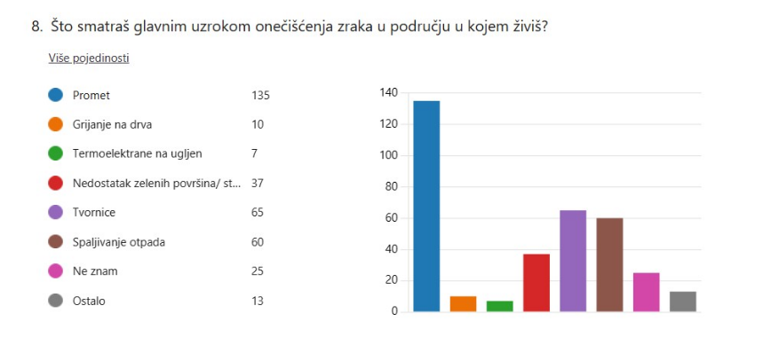
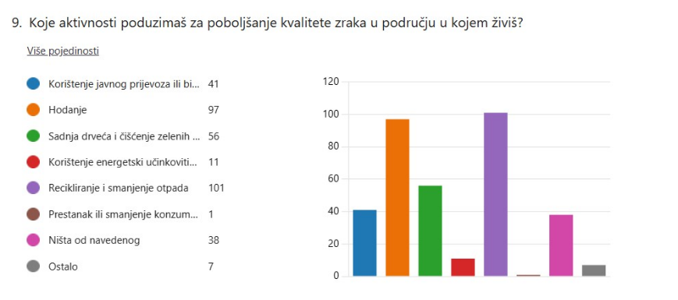

Slide 20
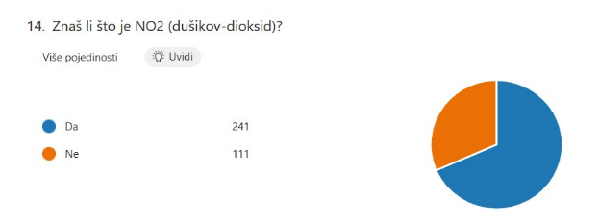
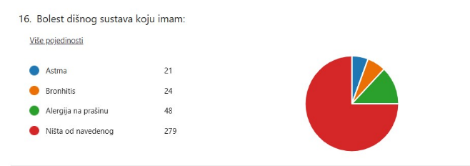

Slide 21
Prikaz dobivenih rezultata iz laboratorija Gradko International Ltd

Slide 22
RASPRAVA I ZAKLJUČCI
Na povećane koncentracije polutanata u atmosferi uz djelovanje štetnih plinova utječu i nepovoljne kombinacije atmosferskih parametara (niska brzina vjetra, niska temperatura, stabilna atmosfera, pojava magle)
Iz dobivenih rezultata zaključujemo da je zbog jačeg vjetra na području Osnovne škole Rugvica bila smanjena koncentracija NO₂ u zraku, a to također pripisujemo i manjoj koncentraciji vozila u promatranom razdoblju
Prema rezultatima ankete 69 % učenika se izjasnilo da znaju što je dušikov-dioksid (NO₂) čime je potvrđena učenička hipoteza

Slide 23
Mjerenje udjela NO₂ obavljeno je samo tijekom četiri tjedna, što znači da ne možemo dobiti cjelovitu
sliku zagađenja tijekom cijele godine.
Atmosferske prilike imaju važnu ulogu u razini zagađenja zraka, pa bi rezultati mjerenja mogli varirati tijekom različitih godišnjih doba stoga bi istraživanje bilo vjerodostojnije kada bi se provelo kroz sva četiri godišnja doba.
This Photo by Unknown author is licensed under CC BY-SA.

Slide 24
HVALA NA POZORNOSTI!

